Slide 1

PHÒNG GD&ĐT:
TRƯỜNG THCS…….
ÔN TẬP GIỮA KỲ II
Phần Đại số tiết 2
Giáo viên:

Slide 2

Bài 6 ( SGK – tr24) Hoạt động nhóm theo phương án (4 -15 -7)
( Nhóm 4 người mỗi người tung 15 lần cả nhóm làm trong 7 phút)
Lần tung | Kết quả tung | Số lần xuất hiện mặt N | Số lần xuất hiện mặt S
1
2
…

Slide 3


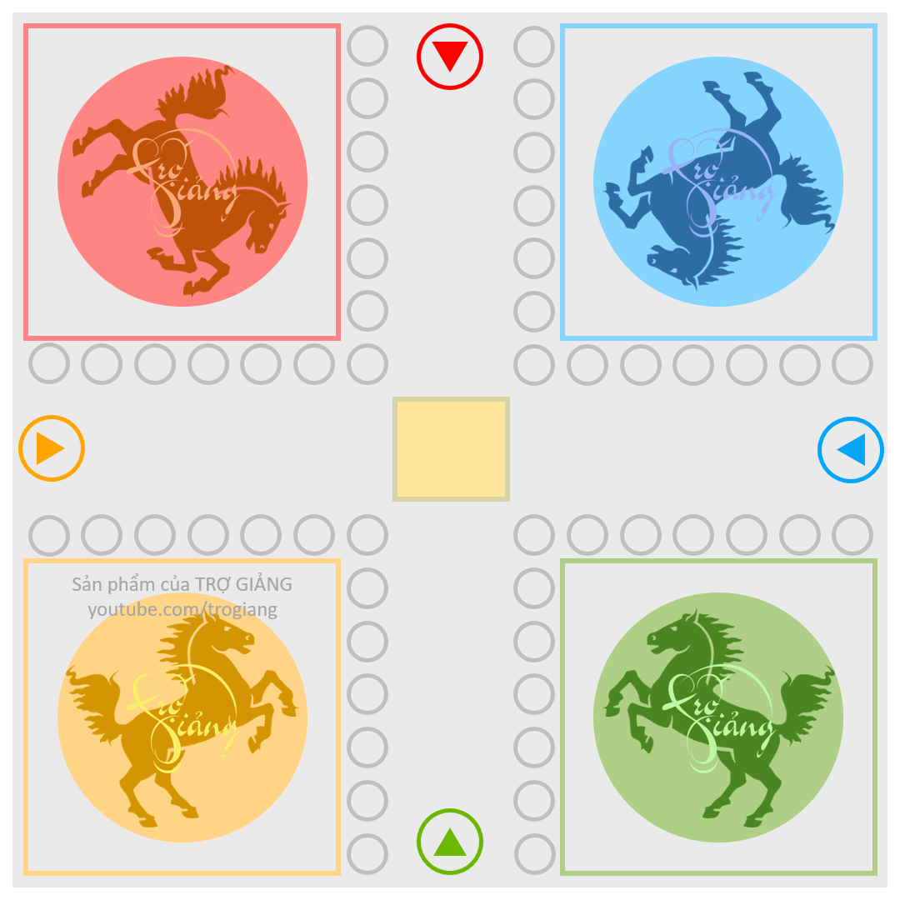





HOẠT ĐỘNG MỞ ĐẦU
1
2
3
4
5
1
2
3
4
5
1
2
TRÒ CHƠI
CỜ CÁ NGỰA
3
4
5
1
2
3
4
5
5
4
3
2
1
5
4
3
2
1
1
2
3
4
5
1
2
3
4
5

Slide 4




HOẠT ĐỘNG MỞ ĐẦU
Câu 1: Nếu gieo một con xúc xắc 20 lần liên tiếp,
có 7 lần xuất hiện mặt 6 chấm thì xác suất thực nghiệm xuất hiện mặt 6 chấm bằng bao nhiêu?
A. 13/20
B. 7/20
C. 3/20
D. 9/20

Slide 5

HOẠT ĐỘNG MỞ ĐẦU
Câu 2: Nếu gieo con xúc xắc 10 lần liên tiếp, có 3 lần xuất hiện mặt 3 chấm thì xác suất thực nghiệm xuất hiện mặt 3 chấm bằng bao nhiêu?
A. 3/10
B. 4/10
C. 7/10
D. 1/10

Slide 6
HOẠT ĐỘNG MỞ ĐẦU
Câu 3:Theo dõi nhiệt độ các ngày trong tuần được ghi trong bảng dưới đây: Chênh lệch nhiệt độ giữa ngày thứ bẩy và ngày thứ hai là bao nhiêu độ?
?
Thứ | Hai | Ba | Tư | Năm | Sáu | Bẩy
Nhiệt độ độ C | 36⁰ | 37⁰ | 39⁰ | 40⁰ | 30⁰ | 41⁰
A. 4
B. 11
C. 5
D. 1

Slide 7
HOẠT ĐỘNG MỞ ĐẦU
Câu 4: Tổng mức bán lẻ hàng hoá và doanh thu dịch vụ tiêu dùng của Việt Nam trong các năm từ 2016 đến 2019 được thống kê như sau:
?
Tổng mức bán lẻ và doanh thu dịch vụ tiêu dùng của Việt Nam trong bốn năm là bao nhiêu nghìn tỉ đồng?
Năm | 2016 | 2017 | 2018
Số tiền(nghìn tỉ đồng) | 3546 | 3957 | 4394 | 4931
A. 4307
B. 4217
C. 4027
D. 4207

Slide 8
HOẠT ĐỘNG MỞ ĐẦU
Theo cập nhật thông tin từ trung tâm kiểm soát dịch bệnh được ghi nhận dưới bảng sau. Tính tổng số ca nhiễm côvít -19 mới trong 5 ngày?
STT | Ngày công bố | Số ca mắc côvit mới
1 | 19/7/2021 | 4335
2 | 20/7/2021 | 5427
3 | 21/7/2021 | 5537
4 | 22/7/2021 | 7125
5 | 23/7/2021 | 7204
A. 29628
B. 29286
C. 29682
D. 29826

Slide 9
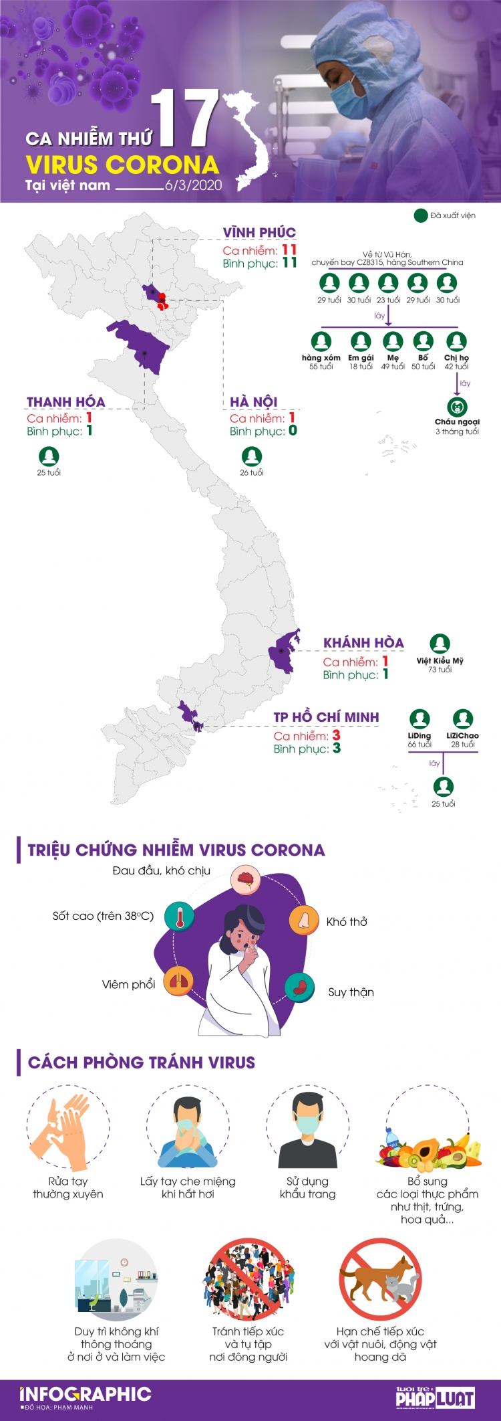
Mét sè biÖn ph¸p phßng chèng dÞch bÖnh
do Bé y tÕ khuyÕn c¸o

Slide 10
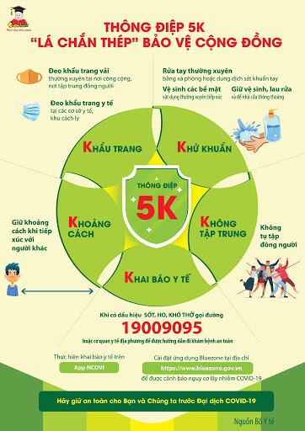

Slide 11
Tự theo dõi sức khỏe gồm:
+ Tự đo nhiệt độ (từ 37,5ºC trở lên là có sốt)
+ Có ho không?
+ Có khó thở không?
Một số biện pháp cho học sinh
Nếu có sốt, ho, khó thở thì:
+ Chủ động báo cho nhà trường (Giáo viên chủ nhiệm)
+ Nghỉ ở nhà để theo dõi sức khỏe và đeo khẩu trang
+ Đến cơ sở y tế để được khám, tư vấn, điều trị
Khi phát bệnh, các triệu chứng lâm sang ban đầu hay gặp là sốt, ho khan, mệt mỏi, đau cơ. Một số trường hợp có thể đau họng, ngạt mũi, chảy nước mũi, đau đầu, ho có đờm, nôn và tiêu chảy. Khi gặp các triệu chứng nêu trên cần tự cách ly và đến các cơ sở, bệnh viện để khám và điều trị
Lưu ý

Slide 12
HƯỚNG DẪN TỰ HỌC Ở NHÀ
Học bài theo SGK và vở ghi.
Bài tập về nhà:
+ BT 7 - SGK.
+Bài 30; 31( SBT- tr22)

Slide 13



CẢM ƠN QUÝ THẦY CÔ
VÀ CÁC EM

